Slide 1


Республика Саха (Якутия) Мегино – Кангаласский район
МБДОУ Харанский детский сад «Кэрэчээн»
Составила воспитатель Лукина Анисия Гаврильевна

Slide 2



Slide 3


Slide 4
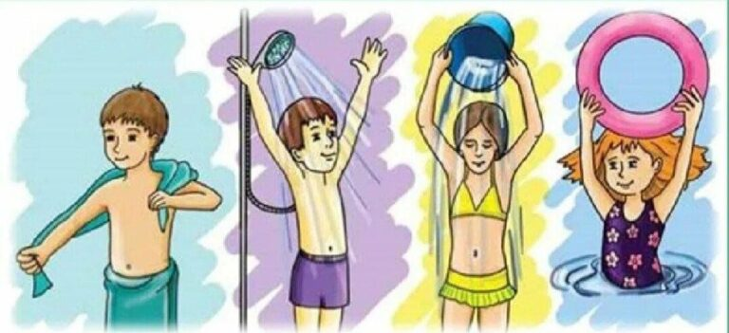
«Естественные факторы закаливания – «Солнце, воздух и вода»
Здоровое тело является фундаментом долгой и счастливой жизни. Этот фундамент закладывается в детстве, а в укреплении его может помочь использование оздоравливающих природных факторов или факторов закаливания: воздуха, солнца, воды.
Закаливание – это комплекс мероприятий, направленных на укрепление иммунитета и повышение устойчивости организма к неблагоприятным факторам внешней среды.

Slide 5
Закаленные дети легче переносят изменение условий внешней среды, менее подвержены простудным заболеваниям. Закаливание и физические упражнения укрепляют нервную систему ребенка, способствуют развитию мышц и костей, улучшают работу внутренних органов и обмен веществ.
Элементы закаливания могут присутствовать и в повседневной жизни (умывание прохладной водой, проветривание помещений, хождение босиком, правильно организованная прогулка, физические упражнения, проводимые на открытом воздухе).
Начинать повседневное закаливание детей специалисты рекомендуют с воздушных ванн, которые сочетают с физическими упражнениями.
Проветрите помещение. Ребенок занимается гимнастикой в трусиках, маечке и носочках при температуре воздуха в комнате
18–20 0С. Когда ребенок привыкнет, носки можно не надевать и заниматься босиком.
Закаливание продолжается в процессе умывания прохладной водой лица, шеи, верхней части груди, рук до локтей.

Slide 6

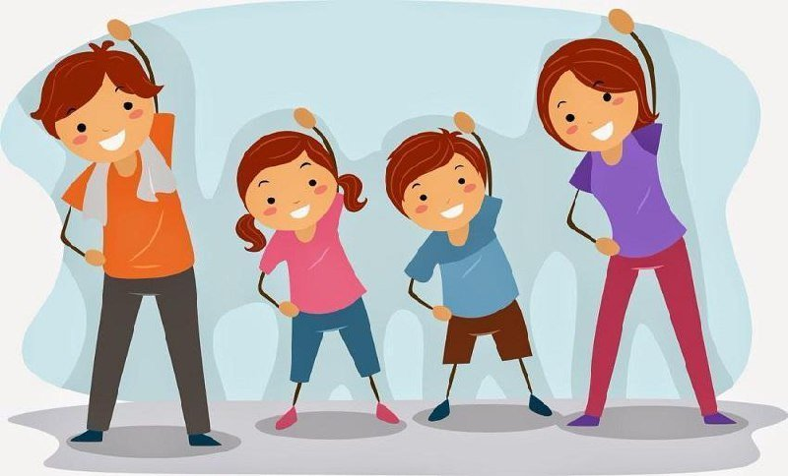
«Новый день начинайте с улыбки»

Slide 7
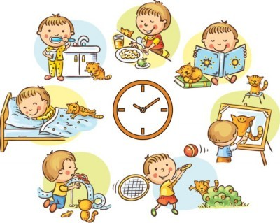
«Соблюдайте режим дня»

Slide 8
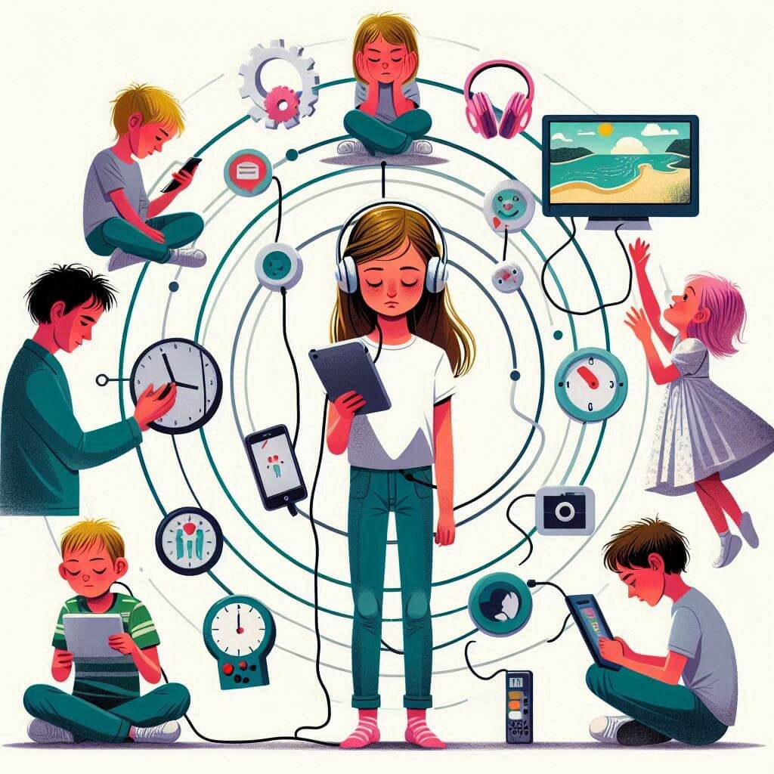
«Лучше умная книга, чем бесцельный просмотр телевизора и телефона»

Slide 9

«Любите своего ребенка – он ваш, уважайте членов своей семьи, они – попутчики на вашем пути»

Slide 10

«Обнимать ребенка следует
не менее 4 раза в день, а лучше 8 раз»

Slide 11

«Личный пример здорового образа жизни – лучше всякой морали»

Slide 12

«Помните: простая пища полезнее для здоровья, чем искусные яства»

Slide 13

«Лучший вид отдыха –
прогулка с семьей на свежем воздухе »

Slide 14
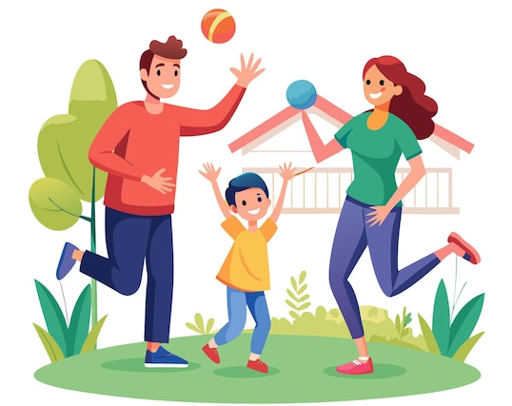
«Лучшее развлечение для ребенка – совместная игра с родителями»

